Slide 1
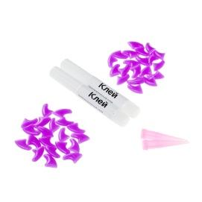
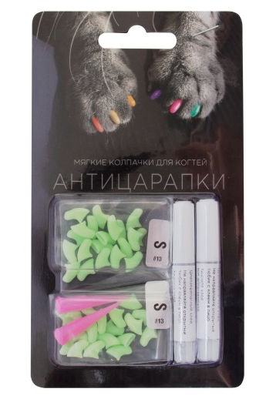
Антицарапки Rurri
Свойства
Выгода
1
Плотный материал накладки
Полный комплект: клей, насадки для клея, сами накладки
Специальный состав клея
Разные цвета
Два размера: S и M
Позволяет защитить руки владельца и мебель от царапин.
Благодаря этому владелец не тратит время и силы на поиск и покупку дополнительных расходных материалов.
Прочно закрепляет накладки на когтях кошки, безопасен для питомца
Позволяют подобрать антицарапки на любой вкус.
Благодаря этому можно подобрать удобные антицарапки для кошек:
2,5-4 кг (размер S);
4-6 кг(размер M).
2
3
4
5
Антицарапки для кошек Rurri

